Slide 1
Жизнь в дыму

Slide 2
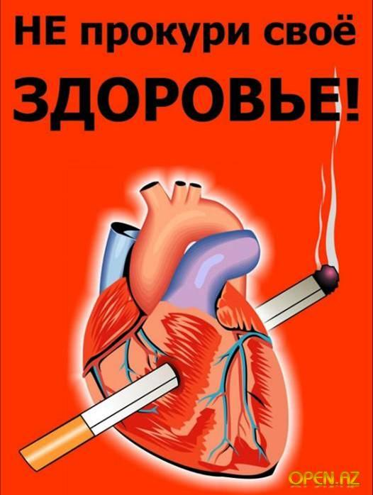
Мне до боли жаль человеческого здоровья, цинично, бездумно переведённого в дым. Мне нестерпимо жаль жизней, истлевших на кончике сигареты.
Академик Ф. Г. Углов

Slide 3
613 К-149 Казьмин, В. Д. Хочу бросить курить! Это проще, чем вы думаете! / В. Д. Казьмин. – Ростов-на-Дону : Феникс, 2005. – 158 c. : ил. – ISBN 5-222-06572-3.
«Все, с понедельника бросаю курить!» Кому из курящих людей не знакома такая фраза? Кто из нас , любителей никотиновых палочек, не бросал курить… и снова возвращался к этой привычке? И ведь, казалось бы, и сила воли есть, и желание бросить курить присутствует в полной мере, вот нет же-так и тянет «посмолить» , особенно когда мы испытываем стресс, хотим расслабиться или наоборот, сосредоточиться, или просто когда рядом кто-то закуривает, самое интересное, что курильщики прекрасно понимают, какой вред наносят своему здоровью и здоровью окружающих, и тем не менее не могут добровольно отказаться от сигарет. А может быть, есть какие-то испытанные средства, помогающие бросить курить, о которых вы знаете? Оказывается, есть! В нашей книге собраны советы и рецепты традиционной и народной медицины, а также различные психологические приемы, которые действительно помогут вам отказаться от этой вредной привычки, рассчитаны эти средства на людей разного характера : кому-то подойдет жесткая метода бросания курить, а кому-то – более щадящий способ. Помните, бросить курить – это реально!
л

Slide 4
613 Б-241 Баранов, А. А. Табакокурение детей и подростков : гигиенические и медико-социальные проблемы и пути решения / А. А. Баранов, В. Р. Кучма, И. В. Звездина. – Москва : Литтерра, 2007. – 216 с. : ил. – ISBN 978-5-98216-080-5.
Монография посвящена гигиеническим и медико-социальным вопросам табакокурения детей и подростков. Рассматриваются различные аспекты формирования раннего табакокурения, особенности распространения табакокурения среди школьников, учащихся учреждений начального профессионального образования, социальных сирот юношей допризывного и призывного возраста.
Представлены данные о негативном влиянии курения на функциональное состояние сердечно-сосудистой системы, основные свойства нервной деятельности, конгитивные функции, психомоторику, психо-эмоциональное состояние, становление менструальной функции, адаптационные возможности организма в период интенсивного роста и развития. Особое внимание уделяется вопросам организации и проведения первичной и вторичной профилактики курения среди детей и подростков.

Slide 5
613 К-344 Кельин, Л. Л. Как самостоятельно избавиться от курения / Л. Л. Кельин, Ю. Л. Мучник, М. С. Прусс. – 2-е изд. - Санкт-Петербург : Нева, 2003. – 128 с. – ISBN 5-7654-2773-1.
Книга содержит информацию о воздействии курения на организм, о стадиях формирования табачной зависимости, о влиянии никотина и других компонентах табачного дыма на различные органы, о пути преодоления табачной зависимости. Как самостоятельно отказаться от курения? Когда необходима помощь врача? Чем лучше питаться после прекращения употребления никотина? Почему и когда необходимы лекарственные препараты? Что выбрать – никотиновый пластырь, ингалятор, таблетки или жевательную резинку? Ответы на поставленные вопросы изложены на страницах этой книги, написанной врачами-наркологами.
Книга адресована всем, кто хочет избавиться от табачной зависимости.

Slide 6
613 С-302 Семёнов, С. П. Табакокурение. Алкоголизм. Наркомания : Профилактические сведения / С. П. Семёнов. – Санкт-Петербург : ЗАО «ТАТ», 2008. – 112 с. – ISBN 5-98796-016-9.
Эта книга имеет профилактическое предназначение. В медицине слово профилактика используется для обозначения совокупности мероприятий, направленных на предупреждение и устранение причин заболеваний. Табакокурение, алкоголизм, наркомания – болезни наркологического профиля, в развитии которых главную роль играют психологические факторы. Поэтому среди профилактических мер основной является полноценное информирование всех заинтересованных о характере угрозы и возможном противодействии ей. Проблема заключается в том, что едва ли не самым главным фактором риска является влияние на человека кризисной социально-психологической среды. Чтобы противиться такому болезнетворному влиянию, мало знать об опасности, таящейся в самих сигаретах, спиртных напитках и наркотических веществах, - надо ещё обязательно осознавать меру присущей всякому человеку зависимости от общества. Значительное место уделено также описанию клинической картины трёх основных наркологических заболеваний.
Книга адресована широкому кругу читателей, так или иначе заинтересованных проблемой предупреждения болезней наркологического профиля в обстоятельствах фактической пандемии этих заболеваний.

Slide 7
616. 89 С-506 Смирнов, В. К. Клиника и терапия табачной зависимости / В. К. Смирнов. – Москва : ВИНИТИ, 2000. – 96 с.
В руководстве, в соответствии с основными принципами отечественной клинической психиатрии, табачная зависимость рассмотрена на феноменологическом, симптоматологическом и синдромологическом уровнях. Представлена классификация клинических форм табачной зависимости и типов её течения. Описана методика исследования преморбидных особенностей течения пространственно-временной структуры сферы мышления лиц, курящих табак. Отобраны и классифицированы основные методики лечения табачной зависимости. Представлена организационная структура оказания медицинской и профилактической помощи в России лицам, курящим табак.

Slide 8
616. 89 С-506 Смирнов, В. К. Табачная зависимость и курение табака / В. К. Смирнов. – Москва : ВИНИТИ, 1993. – 108 с.
В монографии представлен современный уровень знаний по проблеме курения табака. Рассматриваются актуальные вопросы влияния курения на организм на клеточном, тканевом, органном уровнях, в условиях целостного организма.
Предлагаемая книг написана ведущим специалистом в области табачной зависимости доктором медицинских наук В. К. Смирновым. В книге раскрываются основные аспекты сегодняшнего состояния проблемы табакокурения, включая вопросы клиники и терапии табачной зависимости.
Работа заинтересует специалистов-медиков, научных работников в области медицины и биологии, что будет способствовать ускорению решения этой актуальной задачи медицины.

Slide 10
Спасибо за внимание !
Выставку подготовила зав. сектором ОНЛ Воронина И. П.
Книги находятся в каб. 22

